Slide 1


纵版射击游戏设计
Xiangtan University
C语言程序设计大作业
汇报人：2022级计算机科学与技术二班何新成

Slide 2



01
运行演示
02
设计亮点
目录
Contents
03
优化改进
04
体会收获

Slide 3

0
1
01
运行演示
Run demonstration

Slide 4

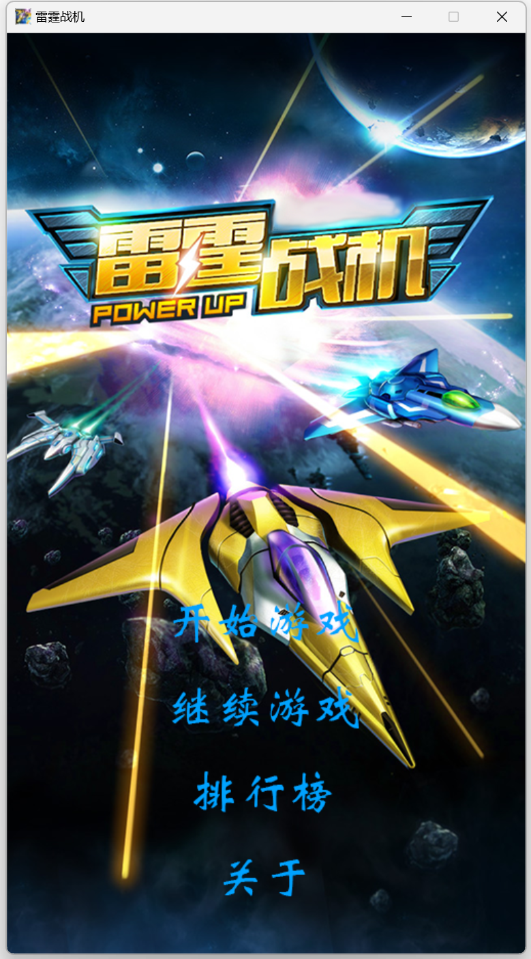
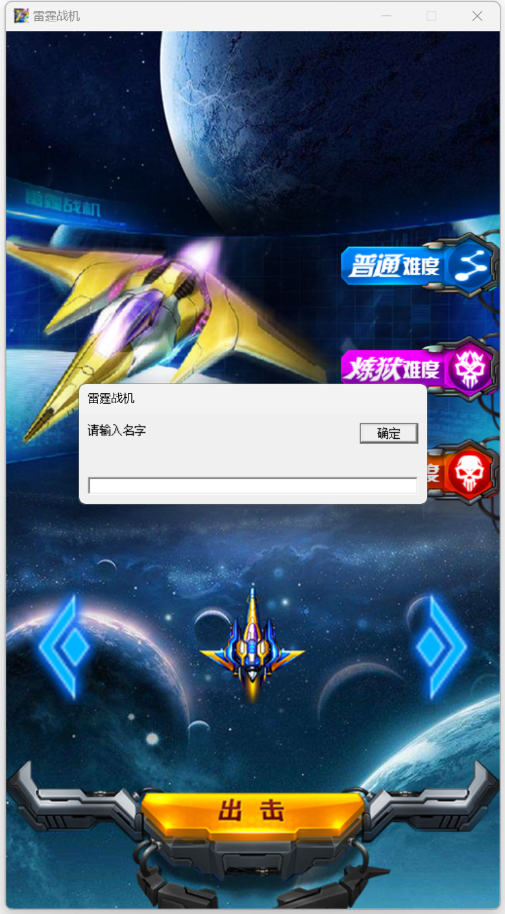
游戏菜单
创建角色
进入游戏首先映入眼帘的是游戏主菜单
点击开始游戏进入创建角色界面

Slide 5
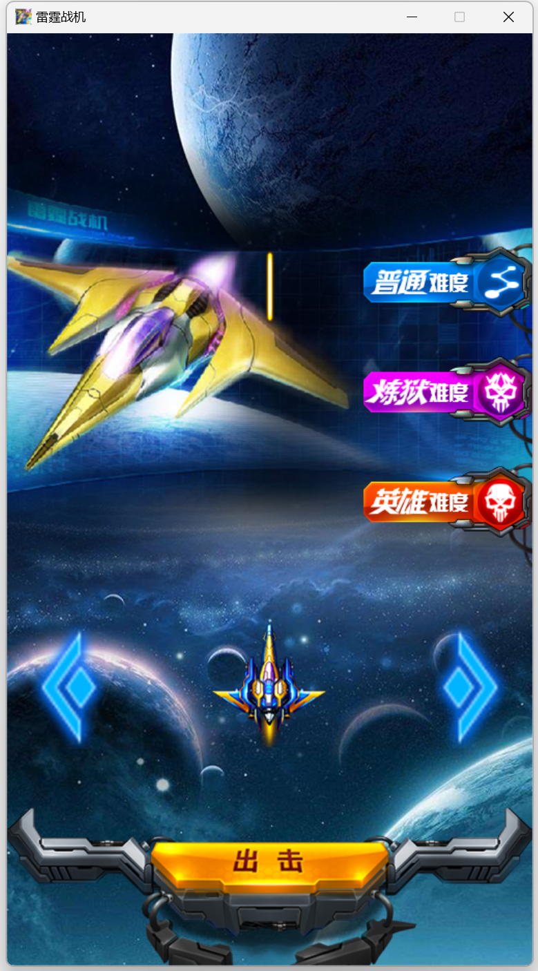
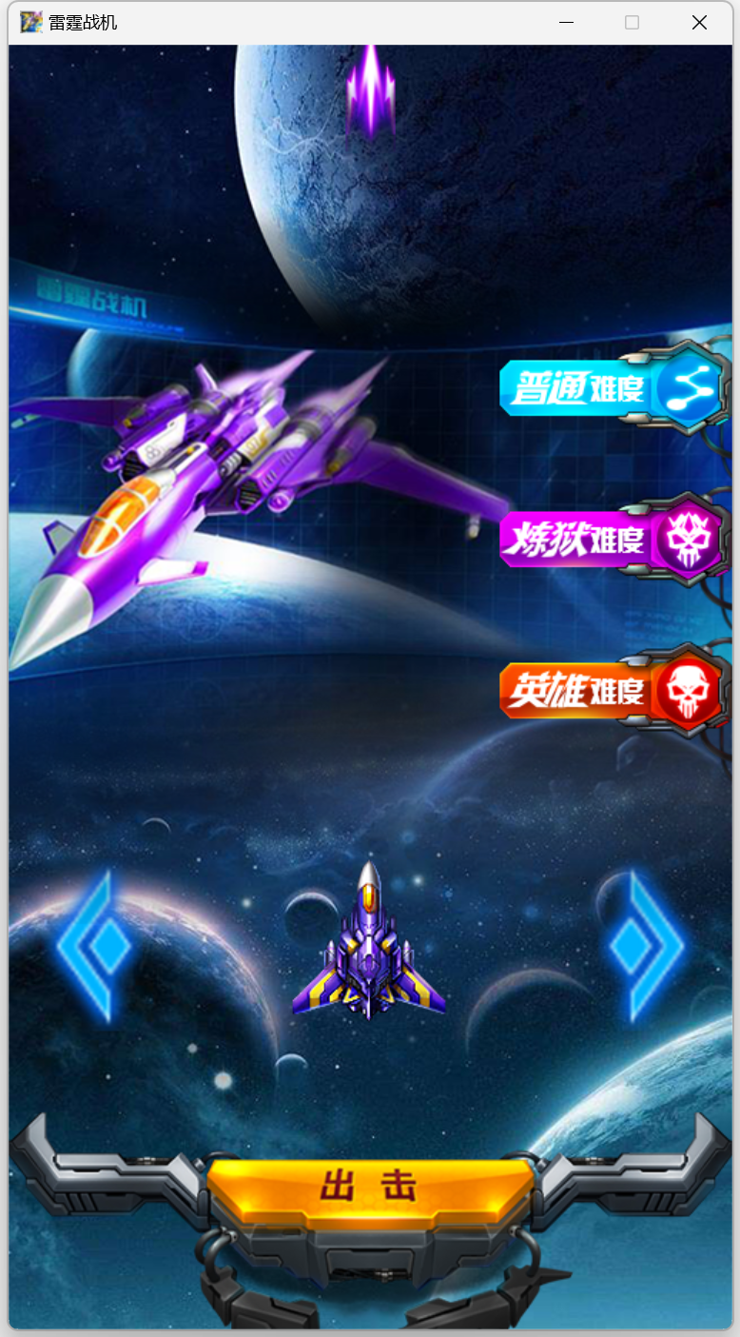
选择飞机
选择演示
输入昵称后可以选择四种不同的飞机及三种游戏难度
选中的难度会高亮，选择飞机有子弹演示

Slide 6
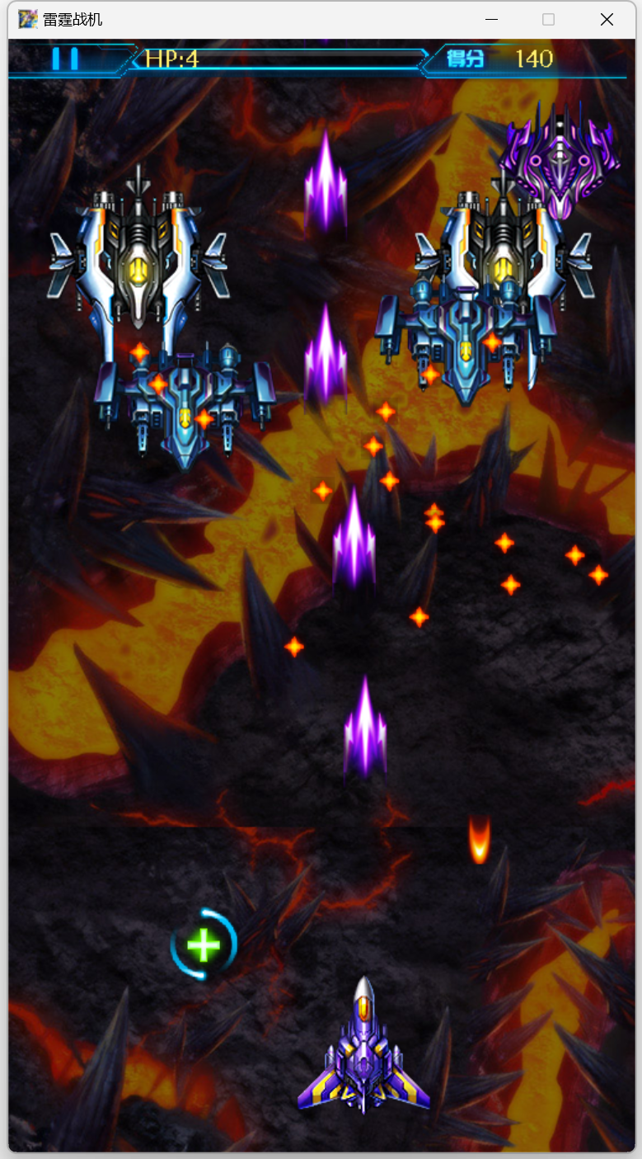
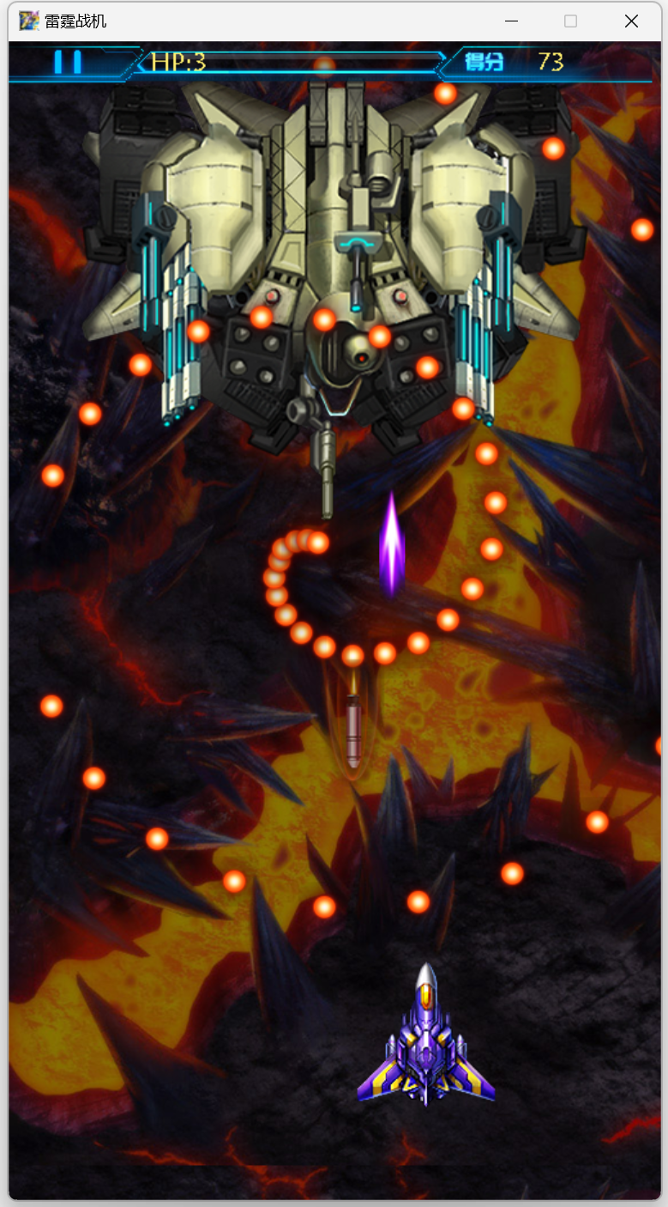
战斗界面
BOSS战
包含敌我射击，道具掉落，子弹升级等多种元素
BOSS有多种攻击方式

Slide 7
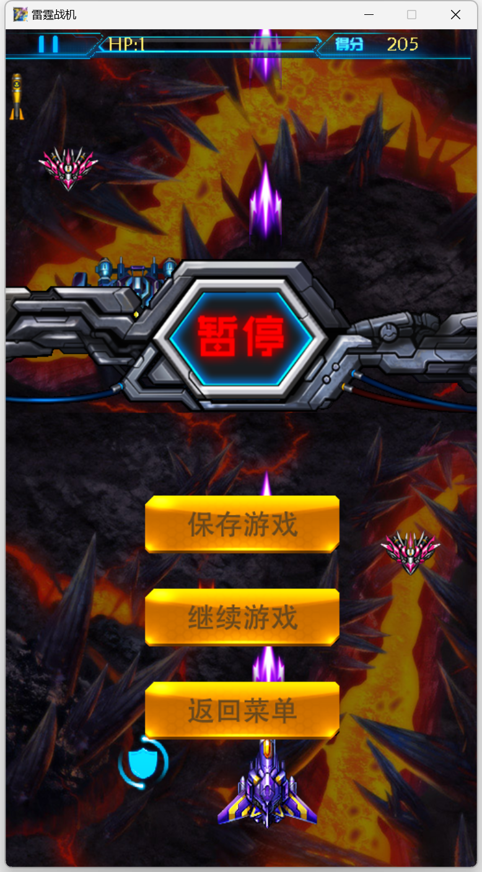
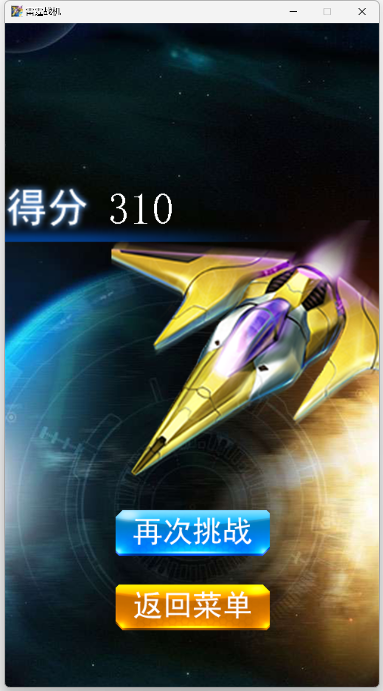
暂停界面
游戏结束
可以手动存盘或者返回菜单
游戏结束可以选择再次挑战

Slide 8
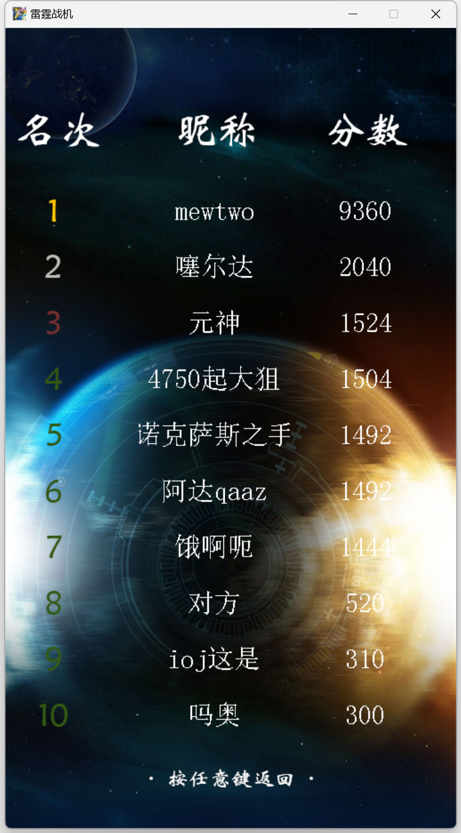
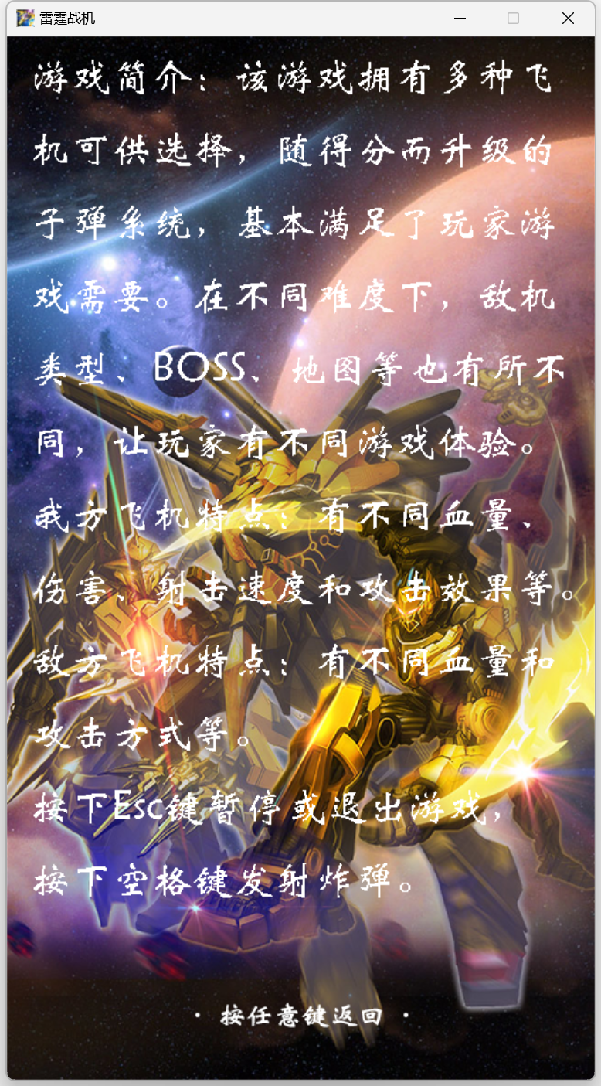
排行榜
关于
排行榜随每次游戏结束自动更新
游戏简介与说明

Slide 9

0
2
02
设计亮点
Design highlights

Slide 10

游戏UI美观
代码设计巧妙
使用了雷霆战机的素材，再加之对大部分素材进行PS，使之契合该游戏大小及需求
为满足不同设计需求，设计了如两个定时器等不同的多个函数
子弹规则设计
飞机种类多样
游戏中共有七种不同的子弹规则，游戏体验感强
总共设计了十二种飞机，每次游玩都可以获得不同的体验

Slide 11

0
3
03
优化改进
Optimization improvements

Slide 12

不足
优化
VS
1、多种音乐同时播放造成游戏卡顿
1、使用多线程PlaySound播放音效，mciSendString播放长的背景音乐解决了这个问题
2、键盘操控不灵活，以及敌机子弹密集，不好躲避
2、使用鼠标操控，减小了碰撞判定区域，提高了游戏体验

Slide 13
不足
优化
VS
3、游戏元素太少，玩家体验感较差
3、增加了多种子弹、道具及飞机
4、激光战机过强，敌机过弱，游戏平衡性较差
4、经过多次游玩，进行削弱和增强，调整了游戏平衡性

Slide 14
不足
优化
VS
5、游戏模式单一，游戏功能过少
5、未完待续…
6、游戏流畅度，平衡性仍然不够
6、未完待续…

Slide 15

0
4
04
体会收获
Experience and harvest

Slide 16


体会
01
体会到了游戏设计的困难
一个游戏有很多小部分组成，每个小部分都可能对整体产生一定的影响，而且设计过程漫长。
02
体会到设计完成的成就感
从一个黑窗口到首次成功运行游戏，再到最后多样的游戏内容，我真实地为之前地努力而感到自豪。

Slide 17

收获
01
程序设计能力提高
一个综合地程序需要用到很多不同方面的知识，在不断地查阅资料与改错中我感觉到我的代码越来越整洁、优秀。
02
自主学习能力提高
自己查阅各方面资料学习不同游戏功能的经历使我学会了过滤错误信息，高效查找需要的资料。

Slide 18

感谢观看
THANKS
Thanks for watching
汇报人：何新成

